Slide 1
الوحدة الأولى: مناهج رياضيات
المرحلة الابتدائية
د. ياسين الربابعة
الجامعة العربية المفتوحة - الأردن

Slide 2
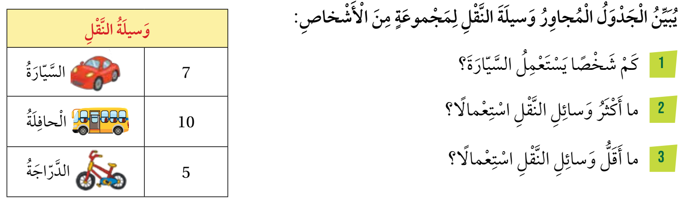
ما التوجهات المعاصرة في تعليم وتعلم رياضيات المرحلة الابتدائية
الترابط بين الرياضيات والعلوم الأخرى:
يقصد به الربط بين الرياضيات والعلوم الأخرى مثل ( العلوم، اللغتين العربية والانجليزية، الفنون والدراسات الاجتماعية).
مثال من الصف الأول:

Slide 3
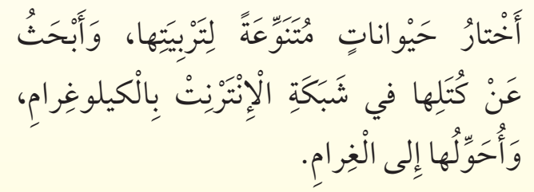
كفاءة استخدام تكنولوجيا التعليم والاتصالات:
يقصد بتكنولوجيا التعليم استخدام الأدوات والوسائل التكنولوجية لزيادة فاعلية عملية التعليم، ومن أهم هذه الأدوات والوسائل: الآلات الحاسبة، الحاسوب ،شبكة الانترنت.
مثال من الصف الثالث:

Slide 4
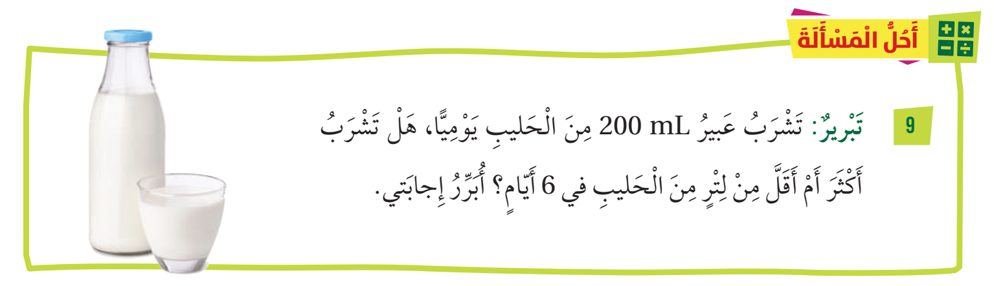
مراعاة الفروق الفردية بين المتعلمين:
وينبغي مراعاة الفروق في الفئات الآتية:
فئة الموهوبين ----> وذلك للحفاظ على المكمون الإبداعي.
فئة المبكرين ----> وذلك للحفاظ على المكمون التحصيلي.
فئة منخفضي التحصيل ----> للحفاظ على المكمون الإنساني.
فئة متوسطي التحصيل ----> وهي الفئة تأخذ القدر الأكبر من الرعاية عند التخطيط للمنهج.
مثال من الصف الثالث:

Slide 5

تنمية القدرة على حل المشكلات لدى المتعلمين:
ونعني بذلك توظيف المعرفة الرياضية في مواقف جديدة غير مألوفة تثير تحدي الطلبة وتتطلب حلولا.
مثال من الصف الثالث:

Slide 6
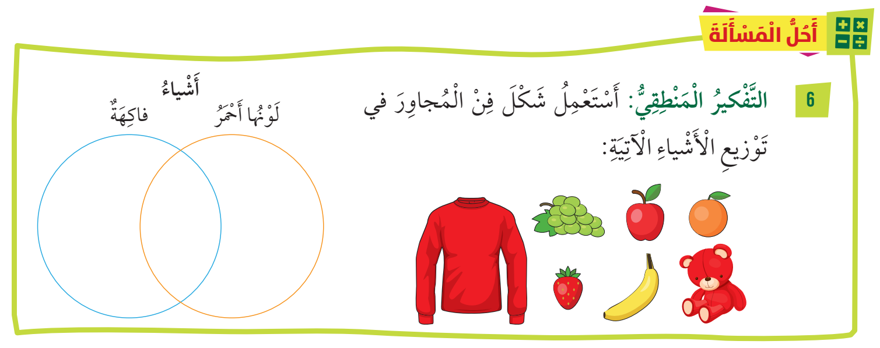
تنمية التفكر الناقد:
وذلك من خلال مساعدة المتعلم على الاستنتاج والتفسير والتنبؤ بظواهر جديدة.

Slide 7
إتاحة الفرص للتعلم التعاوني:
وهو اتجاه يتم من خلاله تقسيم الفصل الدراسي إلى مجموعات يتبعون نشاط التعلم التعاوني بشكل منظم بغرض تحقيق أهداف محددة.
نشاط (1)
أذكر مثالا من كتب الرياضيات للمرحلة الابتدائية يوضح توظيف " التعلم التعاوني" مبديا رأيك في هذا المثال.

Slide 8
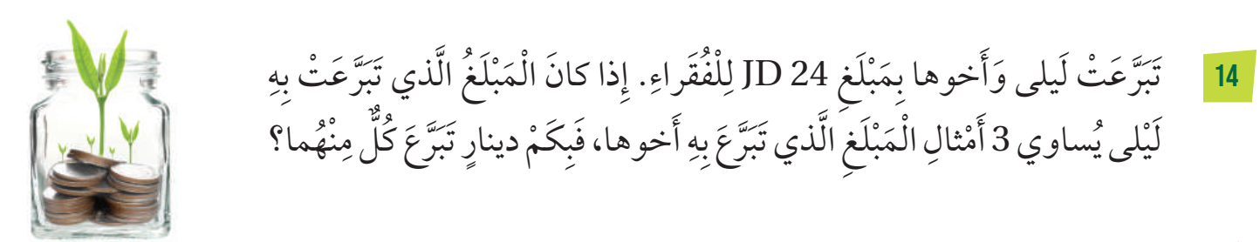
فلسفة بناء منهج رياضيات المرحلة الابتدائية
مبادئ تتعلق بالمتعلم:
الابداع كامن لدى المتعلم ويتم اظهاره وتنميته إذا توافرت البيئة المناسبة.
يتفاعل المتعلم بشكل أفضل من خلال الحوار الحر والعمل الجماعي.
منهج الرياضيات يخاطب عقل وروح وعواطف وجسد المتعلم.
ابراز الجوانب الجمالية للمادة من شأنه تنمية الجوانب الوجدانية والاتجاهات الايجابية لدى المتعلم تجاه مادة الرياضيات.
فهم الدراسات السيكولوجية المتعلقة بالمتعلم ونظريات التعلم في الرياضيات.
مثال من الصف الثالث:

Slide 9
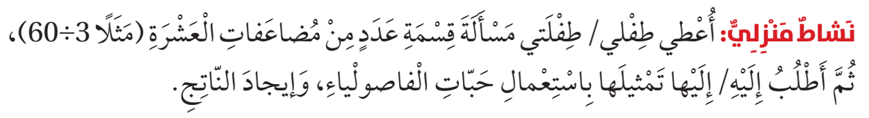
مبادئ تتعلق بالمعلم:
للمعلم دور بارز في تنمية الإبداع والابتكار لدى المتعلم.
للمعلم دور بارز في تنمية مهارات التفسير والاستنتاج والتفكير الناقد.
المعلم المشارك / الموجه بدلا من المعلم الناقل.
مثال من الصف الثالث:
مبادئ تتعلق بمحتوى المنهج الدراسي:
المتعلم هو محور العملية التعليمية وهو الأساس في بناء المنهج المدرسي.
مراعاة الفروق الفردية بين المتعلمين عند إعداد المحتوى.
العمل على ربط مادة الرياضيات أفقيا بالمواد الأخرى (التكامل الأفقي).

Slide 10
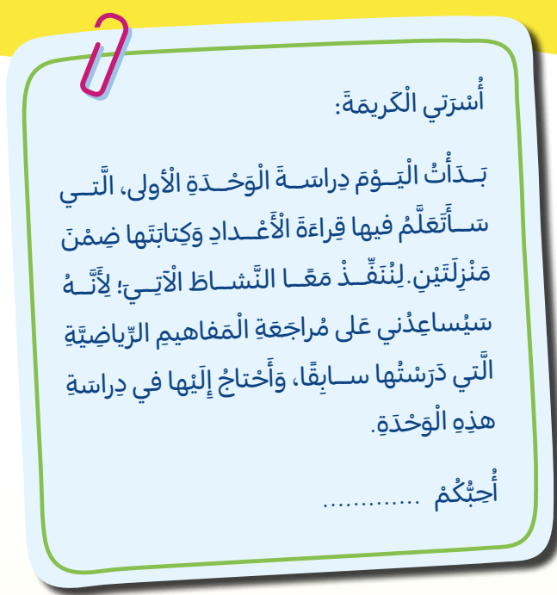
مبادئ تتعلق بالبيئة التعليمية:
مبنى مدرسي متميز يوفر كل أسباب الراحة للدارسين والعاملين فيه.
أدوات ومختبرات وتجهيزات وفق أحدث المواصفات.
كثافة طلابية لكل فصل وفقا للمعايير التربوية السليمة.
مناخ تعليمي متميز يجعل من التعليم متعة.
مبادئ تتعلق بالعلاقات الإنسانية في منهج الرياضيات:
العلاقات الإنسانية أساس التعامل في المجتمع.
علاقات مبرمجة بين الأسرة والمدرسة.
العلاقات الطلابية – الطلابية هدف تربوي مهم.
علاقة الطالب - المعلم محل اهتمام كبير.

Slide 11
مبادئ تتعلق بالمشاركات المجتمعية واتخاذ القرارات:
التخطيط الاستراتيجي مفتاح لتطوير المنهج المدرسي.
الإدارة الجماعية وفرق العمل بدلا من المركزية في الإدارة.
الجودة الشاملة نظرية إدارية فضلى لتعليم أكثر جودة.
اللوائح والقوانين مصممة بطريقة تحقق الأهداف التربوية من التعليم.

Slide 12
نتاجات تعليم وتعلم الرياضيات في المرحلة الابتدائية
نتاجات تدريس الرياضيات في المجال المعرفي:
أولا: مستوى المعرفة والمعلومات (التذكر): ويقصد به القدرة على تذكر التعريفات
والمصطلحات والمفاهيم، وتشمل أربعة أقسام فرعية:
1. معرفة المفاهيم والمصطلحات: العدد الفردي، الزاوية، التقاطع، المستطيل.
2. معرفة حقائق خاصة:وتشمل القوانين والعلاقات مثل(قانون مساحة المستطيل).
3. معرفة طرق التعامل مع الخصوصيات: وتشمل معرفة الرموز والاشارات المستخدمة في الرياضيات مثل (<، > ).
4. معرفة الأساسيات والتعميمات : مثل الخاصية التبديلية لعملية الجمع.

Slide 13
أمثلة من النتاجات:
يعرف الزاوية المنفرجة.
يذكر قانون مساحة المستطيل.
أمثلة من التمارين:
عرف العدد الفردي؟
أذكر قانون مساحة المربع؟

Slide 14
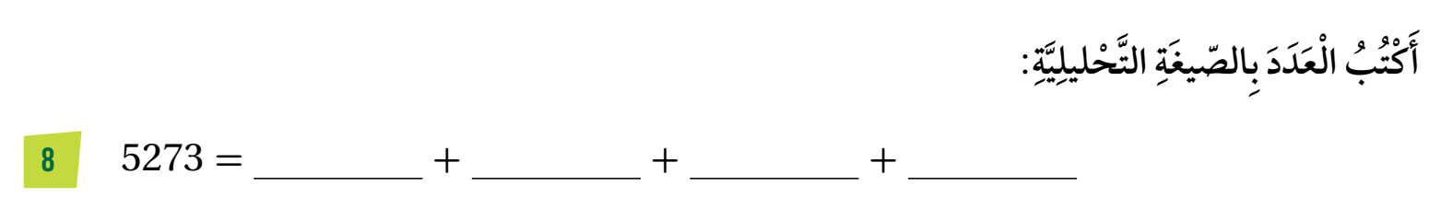
ثانيا: مستوى الفهم/ الاستيعاب ويقصد به قدرة المتعلم على تكوين معنى للمعلومات التي تعلمها، وتشمل ثلاثة أقسام فرعية:
1. الترجمة : وهي عبارة عن عملية عقلية لتغيير الأفكار من صورة رياضية إلى صورة أخرى مكافئة لها. ومن مميزات هذه العملية أن التفكير المستخدم فيها لا يتطلب تطبيق أو اكتشاف.
أمثلة من النتاجات: يكتب عدد معطى بالصورة التحليلية، يمثل بيانات معطاة في جدول باستخدام الأعمدة البيانية.

Slide 15
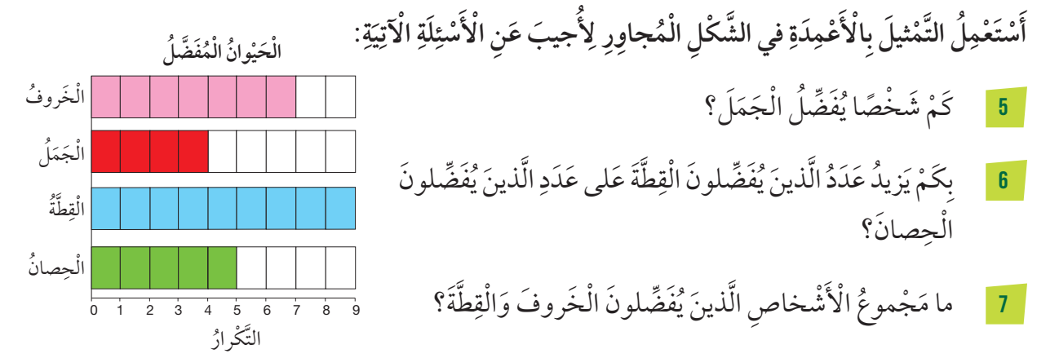
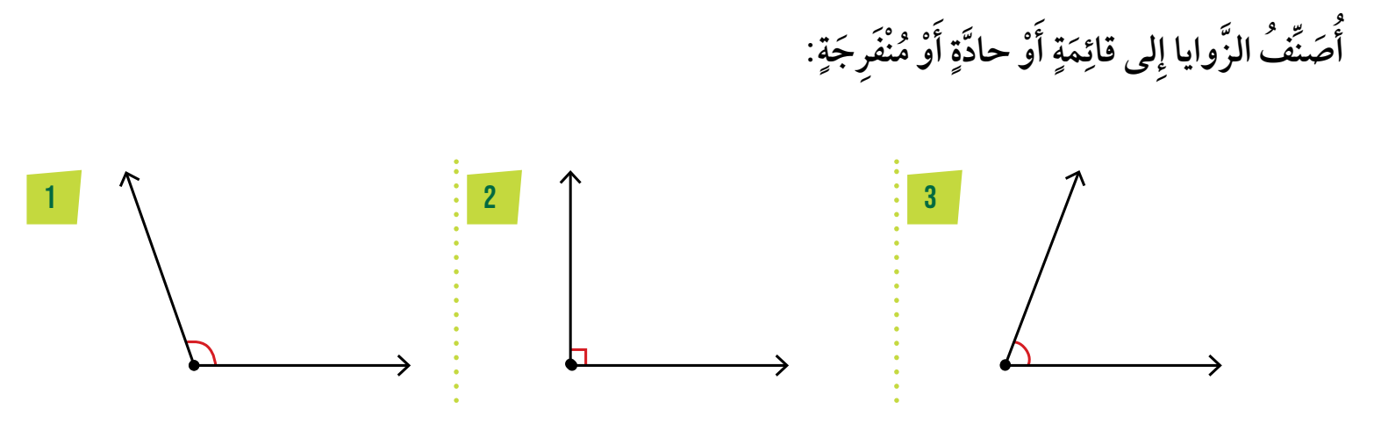
2. التفسير: ويعني القدرة على إعادة ترتيب أو تنظيم الموضوع أو الفكرة، بحيث تصبح في صورة يمكن من خلالها رؤية أشياء جديدة كانت موجودة ضمناً.
أمثلة من التمارين:
يقارن بيانات ممثلة بالأعمدة.
يميز بين الزاوية الحادة والزاوية القائمة.

Slide 16
3. التنبؤ : هو القدرة على استنتاج معلومات جديدة من خلال معلومات معطاة.
أمثلة من التمارين:
يجد الحدود الناقصة في سلسلة الأعداد 23، 28، 33،......،........ .
بلغت درجة الحرارة يوم الاثنين 21 درجة مئوية، فكم تصبح درجة الحرارة في اليوم التالي إذا انخفضت 3 درجات مئوية؟

Slide 17
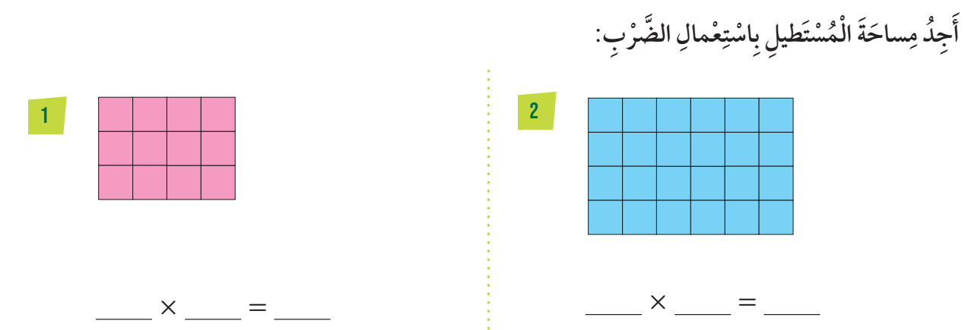
ثالثا: مستوى التطبيق: هو القدرة على تطبيق المستويين السابقين
( التذكر والفهم) في مواقف جديدة ذات طرق غير مألوفة.
أمثلة من النتاجات:
يجد مساحة مستطيل علم طوله وعرضه.
يجد القيمة المنزلية لرقم في عدد معطى.

Slide 18
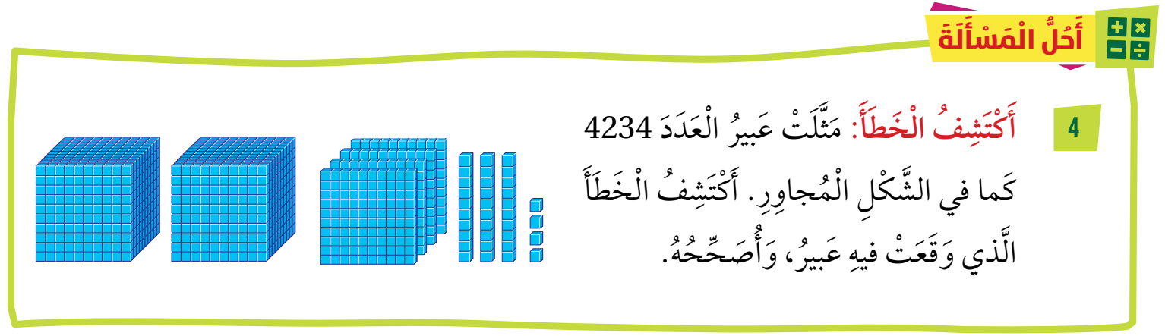
رابعا: القدرات العليا: وتشمل مستويات التحليل والتركيب والتقويم.
التحليل: القدرة على تجزئة البيانات إلى أجزاء رياضية محددة تتجه نحو حل الموقف الرياضي. وينقسم إلى ( تحليل العناصر – تحليل العلاقات – تحليل الأساسيات).
مثال من التمارين:

Slide 19

رابعا: القدرات العليا: وتشمل مستويات التحليل والتركيب والتقويم.
التركيب: هو العملية التي يقوم التلميذ من خلالها بتجميع الأفكار التي سبق تحليلها في عملية التحليل في ضوء المطلوب من السؤال.
مثال من التمارين:

Slide 20
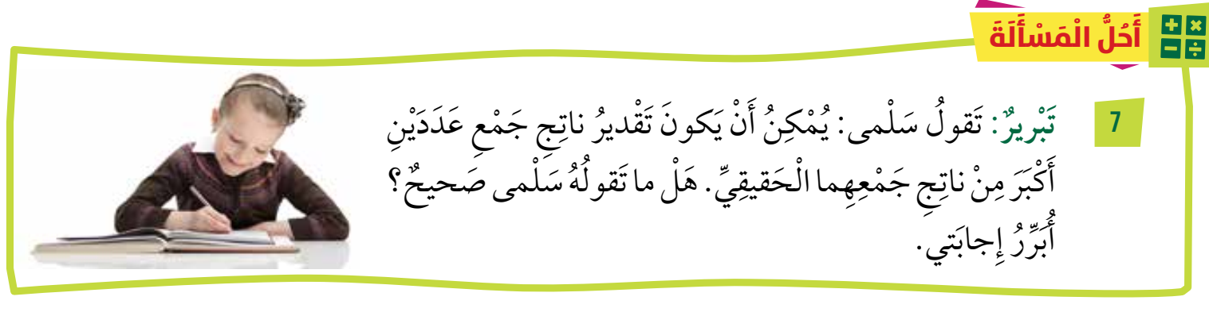
رابعا: القدرات العليا: وتشمل مستويات التحليل والتركيب والتقويم.
التقويم: هو القدرة في الحكم على أداء أعمال وأقوال وحلول وطرق ويقوم على معايير كيفية أو كمية. وينقسم التقويم بحسب بلوم إلى:
الحكم في ظل الأدلة الداخلية والحكم في ضوء المعايير الخارجية.
أمثلة من النتاجات: يحكم على صحة الحل في مرحلة ما.
مثال من التمارين:

Slide 21
نتاجات تدريس الرياضيات في المجال الوجداني:
وتنقسم الى خمس مستويات:الاستقبال (إدراك الفكرة)، الاستجابة (المشاركة الفعالة)، التقدير(اعطاء قيمة للفكرة)، التنظيم (حل التعارض بين القيم)، التمييز: (تكوين نسق قيمي متكامل).
أمثلة من النتاجات: يشعر بقيمة الرياضيات، يقدردورالعلماء المسلمين وجهودهم في علم الرياضيات.
مثال من التمارين:

Slide 22
نتاجات تعليم وتعلم الرياضيات في المرحلة الابتدائية
نتاجات تعليم الرياضيات في المجال النفس حركي (المهاري): يساعد هذا المجال الطالب في تعلم العديد من المهارات مثل استخدام الحاسبة والأدوات الهندسية وغيرها.
أمثلة من النتاجات: يستخدم المنقلة والفرجار في حل المسائل، يستخدم الالة الحاسبة في حساب العمليات الرياضية المختلفة.

Slide 23
نشاط (2)
اختر وحدة من وحدات كتب رياضات المرحلة الابتدائية واكتب نتاجا واحدا على كل من المستويات الآتية:
1. مستوى التذكر:
2. مستوى الترجمة:
3. مستوى التفسير:
4. مستوى التنبؤ:
5. مستوى التطبيق:
6. مستوى التحليل:
7. مستوى التركيب:
8. مستوى التقويم:

